Slide 1
Hmotnost
Ing. Eliška Novotná
ZŠ Praha 10, Nad Vodovodem 460/81

Slide 2
Hmotnost a její jednotka
používají se různé jednotky – libra, unce, karát, kámen,…
základní jednotka hmotnosti – kilogram (kg)
hmotnost značíme m
hmotnost známe již z přírodovědy – určuje nám množství látky obsažené v tělese

Slide 3
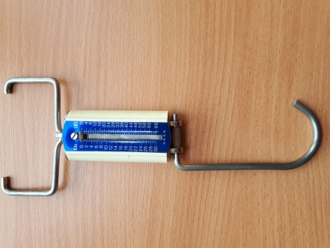
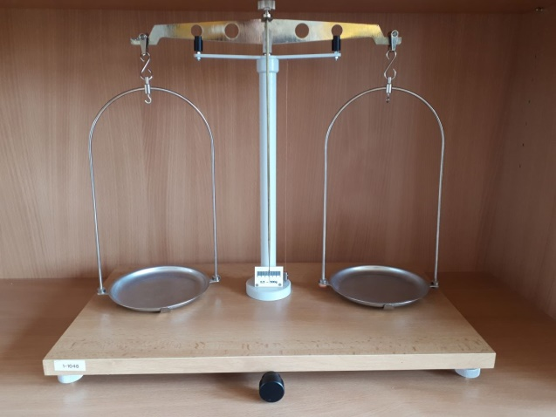
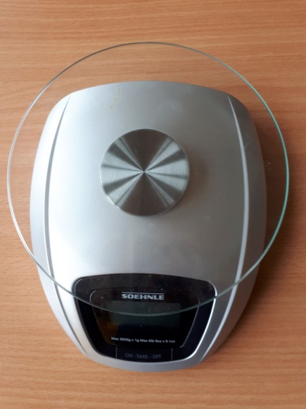
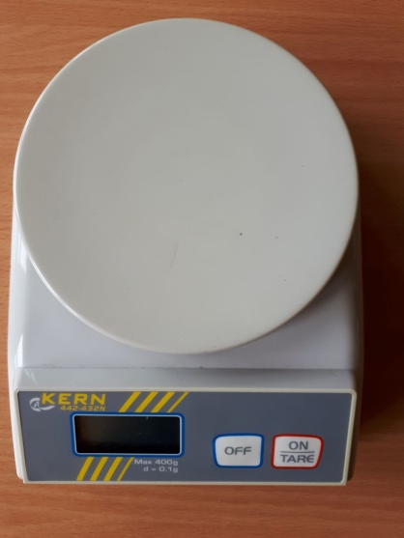
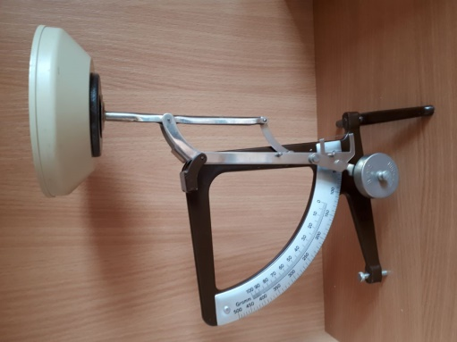
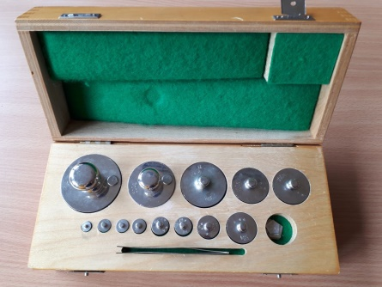
Určování hmotnosti
pomocí vah - vážením
váhy dělíme podle účelu (laboratorní, kuchyňské, osobní, obchodní,…) nebo podle principu jejich fungování (pákové, pružinové,…)

Slide 4
Odhadněte hmotnost předmětů
Předmět (výrobek)
Hmotnost
tužka
guma
učebnice fyziky
žákovská knížka
mt =
mg =
mu =
mž =

Slide 5
Zjistěte hmotnost 5 předmětů
Předmět (výrobek)
– např. droždí, mouka, sýr, prášek do myčky,…
Hmotnost
(nezapomeňte uvést jednotky!)

Slide 6

Zjistěte svoji hmotnost a výšku
Při narození
V současné době
m₁ =
porovnání: $\frac{m_{2}}{m_{1}}=$
d₁ =
porovnání: $\frac{d_{2}}{d_{1}}=$
m₂ =
d₂ =

Slide 7
Převody jednotek hmotnosti
Násobky a díly:
kilogram 1 kg = 1 000 g
gram 1 g = 0,001 kg
miligram 1 mg = 0,001 g 1 g = 1 000 mg
tuna 1 t = 1 000 kg 1 kg = 0,001 t
Další používaná jednotka (nikoli ve fyzice):
metrický cent 1 q = 100 kg

Slide 8
Procvičování převodů jednotek hmotnosti
Úloha č. 1
Úloha č. 2
a) 2,5 kg = g
b) 5 t = g
c) 1,3 t = kg
d) 357 mg = g
e) 5,4 kg = mg
f) 201 g = mg
a) 340 g = kg
b) 5 020 g = kg
c) 0,001 kg = g
d) 3,608 t = kg
e) 746 kg = t
f) 806 g = kg

Slide 9
Procvičování převodů jednotek hmotnosti
Úloha č. 3
Úloha č. 4
a) 8 kg 50 g = g
b) 10 800 kg = t
c) 9 kg 753 g = kg
d) 3 200 mg = g
e) 8,05 g = mg
f) 3,506 kg = g
a) 2,5 kg = g
b) 6 g = mg
c) 520 g = kg
d) 21 g = kg
e) 770 kg = t
f) 4,5 t = kg

Slide 10
Hmotnost – slovní úlohy
Úloha č. 1
Maminka nakupovala ovoce a zeleninu. Koupila celer o hmotnosti 325 g, 5 mrkví - každá z nich měla hmotnost 125 g, 3 petržele o celkové hmotnosti 315 g. Pak ještě koupila 1,5 kg jablek a 975 g banánů.
Určete:
a) celkovou hmotnost nákupu
b) průměrnou hmotnost 1 petržele

Slide 11
Hmotnost – slovní úlohy
Úloha č. 2
200 stejných zelených kuliček má hmotnost 1 kg, 250 stejných modrých kuliček má hmotnost 1200 g. Která z kuliček má větší hmotnost?

Slide 12
Hmotnost – slovní úlohy
Úloha č. 3
Děti si rozdávaly nové pracovní sešity a učebnice zeměpisu. Jeden pracovní sešit má hmotnost 95 g, jedna učebnice 285 g. Jaká byla celková hmotnost učebnic a sešitů pro celou třídu, jestliže do ní chodí 28 žáků. Hmotnost vyjádři i v základní jednotce.

Slide 13
Postup při určování hmotnosti
vybereme vhodnou váhu a položíme ji na vodorovnou podložku
zjistíme její rozsah, jednotky stupnice váhy, její přesnost
u pákových vah porovnáváme hmotnost závaží s hmotností předmětu
u digitálních vah zjistíme, zda umožňují tzv. tárování nebo dovažování, tedy vynulování po přidání předmětu
pozn.:
tára = hmotnost obalu
brutto = hmotnost i s obalem
netto = čistá hmotnost

Slide 14
Postup při vážení kapalin
při zjišťování hmotnosti kapalin musíme nejprve zjistit hmotnost nádoby, kterou od celkové hmotnosti kapaliny i s nádobou odečteme
případně můžeme nejprve pákové váhy vyvážit s prázdnou nádobou, pak teprve do ní nalít kapalinu, u digitálních vah využít tárování

Slide 15
Vážení – praktická úloha
Pomocí rovnoramenných vah zjistěte hmotnost Vámi zvoleného předmětu. Následně si nechte hmotnost zkontrolovat na digitální váze.

Slide 16
Výroba papírových vah
Vyrobte si podle návodu papírové váhy a pomocí nich zjistěte hmotnost 50 Kč mince.
Správnou hmotnost mince vyhledejte na webu ČNB, obě hodnoty porovnejte.

